Slide 1
Software Testing
Week 11
ดัดแปลงจาก slides ของหนังสือ Software Engineering [1]

Slide 2
หัวข้อที่จะศึกษา
Development testing
Test-driven development
Release testing
User testing

Slide 3
Software reuse
การทดสอบมีจุดมุ่งหมายเพื่อแสดงให้เห็นว่าโปรแกรมทำในสิ่งที่เราตั้งใจและช่วยให้ค้นพบข้อบกพร่องของโปรแกรมก่อนที่จะนำมาใช้งาน
การทดสอบซอฟต์แวร์เป็นเรียกใช้โปรแกรมจริงโดยใช้ข้อมูลเทียม
ในการทดสอบ เราตรวจสอบผลลัพธ์ของการทดสอบเพื่อหาข้อผิดพลาด ความผิดปกติต่าง ๆ หรือข้อมูลเกี่ยวกับ non-functional ของโปรแกรม
การทดสอบ ทำเพื่อหาข้อผิดพลาด ไม่ใช่ทำเพื่อที่จะบอกว่า โปรแกรมของเราไม่มีข้อผิดพลาด

Slide 4
Program testing goals
เพื่อแสดงให้นักพัฒนาซอฟต์แวร์และลูกค้าเห็นว่าซอฟต์แวร์ตรงกับ software requirement
สำหรับซอฟต์แวร์ที่ลูกค้าออกแบบเอง ควรมีการทดสอบอย่างน้อยหนึ่งข้อสำหรับแต่ละ requirement
สำหรับผลิตภัณฑ์ซอฟต์แวร์ทั่วไป ควรมีการทดสอบคุณลักษณะระบบทั้งหมด รวมถึง combination ของคุณลักษณะเหล่านั้น
เพื่อค้นหาสถานการณ์ที่ซอฟต์แวร์ไม่ถูกต้องไม่พึงประสงค์หรือไม่เป็นไปตาม software requirement
เพื่อขจัดพฤติกรรมที่ไม่พึงประสงค์ เช่น ระบบล่ม, การโต้ตอบที่ไม่พึงประสงค์กับระบบอื่น, การคำนวณที่ไม่ถูกต้อง และความเสียหายของข้อมูล เป็นต้น

Slide 5
Validation and defect testing
เป้าหมายแรกนำคือการทดสอบความถูกต้อง
คาดว่าระบบจะทำงานได้อย่างถูกต้องโดยใช้ test case ที่กำหนดซึ่งสะท้อนถึงการใช้งานที่คาดไว้ของระบบ
เป้าหมายที่สองคือการทดสอบข้อบกพร่อง
test case ถูกออกแบบมาเพื่อแสดงข้อบกพร่อง
test case ในการทดสอบข้อบกพร่องอาจทำให้เกิดความคลุมเครือและไม่จำเป็นต้องสะท้อนถึงระบบที่ใช้ตามปกติ

Slide 6
Testing process goals
การทดสอบความถูกต้อง
เพื่อแสดงให้ผู้พัฒนาและลูกค้าระบบเห็นว่าซอฟต์แวร์มีคุณสมบัติตรงตามข้อกำหนด
ความสำเร็จในการทดสอบนี้คือ การแสดงให้เห็นว่าระบบทำงานตามที่ตั้งใจ
การทดสอบความบกพร่อง
เพื่อค้นหาข้อบกพร่องหรือข้อบกพร่องในซอฟต์แวร์ที่มีพฤติกรรมไม่ถูกต้องหรือไม่เป็นไปตามข้อกำหนด
ความสำเร็จในการทดสอบนี้คือ การทดสอบที่ทำให้ระบบทำงานได้ไม่ถูกต้องและทำให้เกิดข้อบกพร่องในระบบ

Slide 7
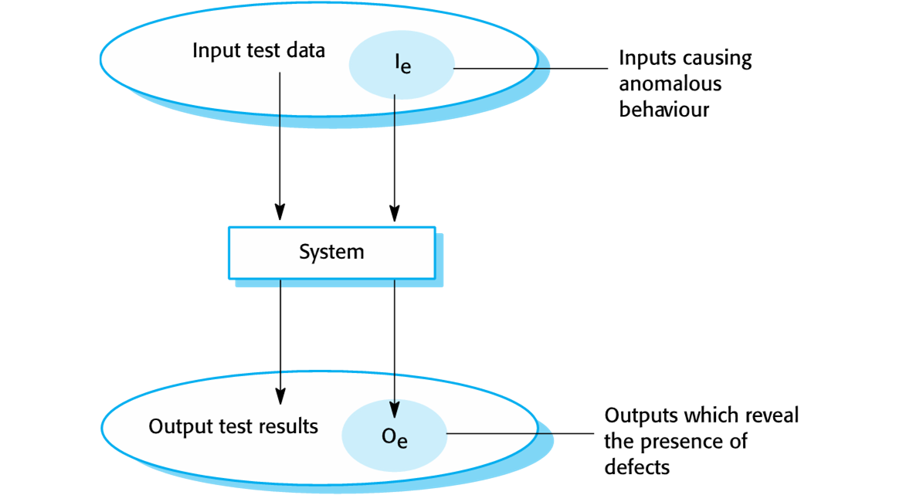
An input-output model of program testing

Slide 8
Verification vs validation
การยืนยัน (Verification):
"Are we building the product right”.
ซอฟต์แวร์ควรเป็นไปตามข้อกำหนด
การตรวจสอบ (Validation):
"Are we building the right product”.
ซอฟต์แวร์ควรทำในสิ่งที่ผู้ใช้ต้องการจริง ๆ

Slide 9
V & V confidence
จุดมุ่งหมายของ V & V คือการสร้างความเชื่อมั่นว่าระบบนี้ ‘fit for purpose’.
ขึ้นอยู่กับวัตถุประสงค์ของระบบ ความคาดหวังของผู้ใช้ และสภาพแวดล้อมทางการตลาด
วัตถุประสงค์ของซอฟต์แวร์
ระดับความเชื่อมั่นขึ้นอยู่กับความสำคัญของซอฟต์แวร์ต่อองค์กร
ความคาดหวังของผู้ใช้
ผู้ใช้อาจมีความคาดหวังต่ำในบางประเภทของซอฟต์แวร์
สภาพแวดล้อมทางการตลาด
การปล่อยผลิตภัณฑ์สู่ตลาดในช่วงต้นอาจมีความสำคัญมากกว่าการค้นหาข้อบกพร่องในโปรแกรม

Slide 10
Inspections and testing
การตรวจสอบซอฟท์แวร์เพื่อค้นพบปัญหาในการวิเคราะห์ระบบแบบคงที่ (static verification)
อาจจะใช้ tool-based document and code analysis
การทดสอบซอฟต์แวร์ที่เกี่ยวข้องกับทดสอบและการสังเกตพฤติกรรมของผลิตภัณฑ์ (dynamic verification)
ระบบถูกทดสอบด้วยข้อมูลเทียมและมีการสังเกตุพฤติกรรมการทำงาน

Slide 11
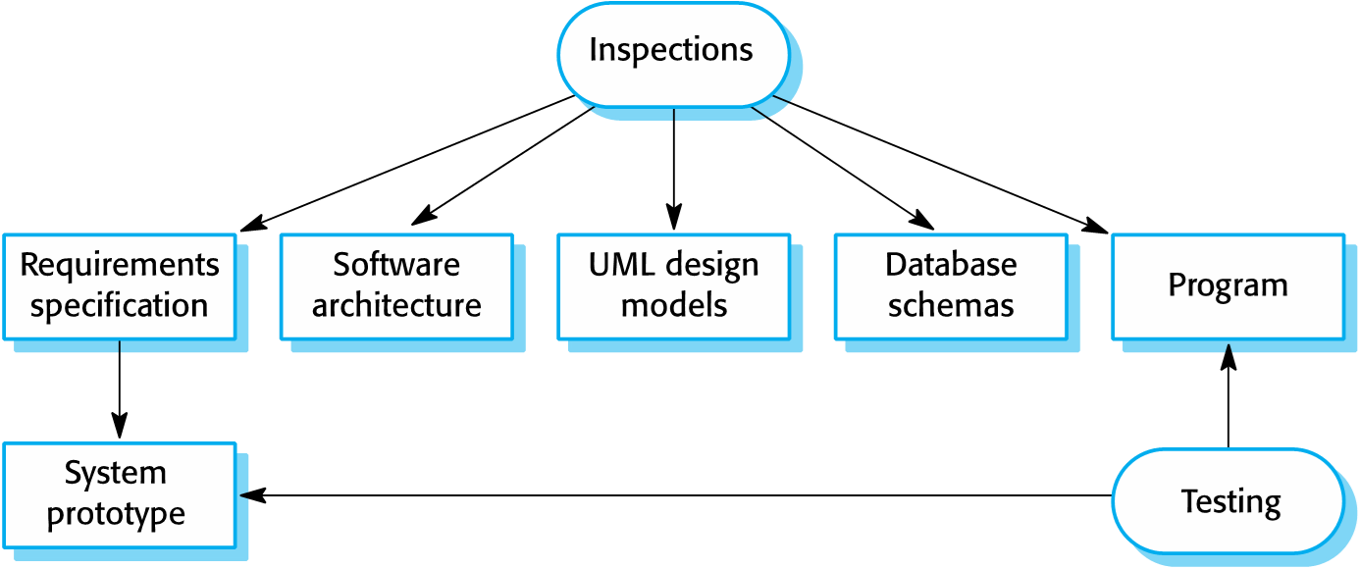
Inspections and testing

Slide 12
Software inspections
อาจจะใช้คนตรวจสอบ source code โดยมีวัตถุประสงค์เพื่อค้นหาความผิดปกติและข้อบกพร่อง
การตรวจสอบนี้ไม่จำเป็นต้อง run ระบบจึงอาจทำการตรวจสอบใช้ก่อนการใช้งานระบบจริงได้
สามารถนำไปประยุกต์ใช้กับการนำเสนอระบบ (requirements, design, configuration data, test data, เป็นต้น).
วิธีการนี้เป็นเทคนิคที่มีประสิทธิภาพสำหรับการค้นพบข้อผิดพลาดของโปรแกรม

Slide 13
Advantages of inspections
ในระหว่างการทดสอบ เรามักจะพบว่าข้อผิดพลาดหนึ่งสามารถปกปิด (ซ่อน) ข้อผิดพลาดอื่น ๆ ได้
แต่เนื่องจากการตรวจสอบเป็นกระบวนการแบบคงที่ เราจึงไม่จำเป็นต้องสนใจการเชื่อมโยงระหว่างข้อผิดพลาด
สามารถตรวจสอบระบบเวอร์ชันที่ไม่สมบูรณ์ได้ (โดยไม่มีค่าใช้จ่ายเพิ่มเติม)
แต่หากโปรแกรมไม่สมบูรณ์เราจะต้องพัฒนา test harness ขึ้นมาโดยเฉพาะเพื่อทดสอบชิ้นส่วนที่พร้อมใช้งาน
ในขณะค้นหาข้อบกพร่องของโปรแกรม เรายังสามารถพิจารณาคุณลักษณะอื่น ๆ ที่แสดงคุณภาพที่สูงขึ้นของโปรแกรม เช่น การเป็นไปตามมาตรฐาน ความเป็น portability และ maintainability

Slide 14
Inspections and testing
การตรวจสอบ (Inspections) และการทดสอบ (testing) เป็นส่วนเสริมซึ่งกันและกัน และไม่ใช่เทคนิคที่มีความคัดค้านกันเอง
ทั้งสองควรดำเนินการระหว่างกระบวนการ V & V
การตรวจสอบ (Inspections) สามารถตรวจสอบความสอดคล้องกับข้อกำหนด แต่อาจจะไม่สอดคล้องกับความต้องการที่แท้จริงของลูกค้า
การตรวจสอบไม่สามารถตรวจสอบคุณลักษณะที่เป็น non-functional เช่นประสิทธิภาพ, การใช้งาน ฯลฯ

Slide 15
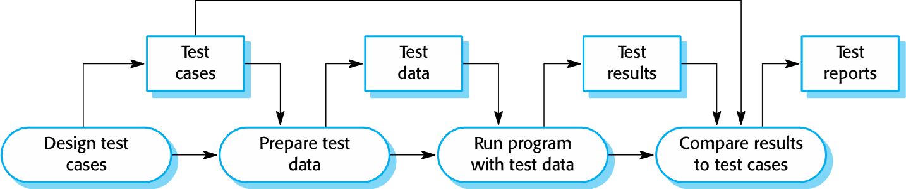
A model of the software testing process

Slide 16
Stages of testing
Development testing
ระบบจะถูกทดสอบในระหว่างการพัฒนา เพื่อค้นหาข้อผิดพลาดและข้อบกพร่อง
Release testing,
ทำโดยทีมทดสอบที่แยกจากทีมพัฒนา จะทดสอบเวอร์ชันที่สมบูรณ์ของระบบก่อนปล่อยออกสู่ผู้ใช้
User testing
ผู้ใช้ (หรือผู้ที่อาจเป็นผู้ใช้ระบบ) ทำการทดสอบระบบในสภาพแวดล้อมของตนเอง

Slide 17
Development testing

Slide 18
Development testing
Development testing ประกอบด้วยกิจกรรมการทดสอบทั้งหมดที่ดำเนินการโดยทีมพัฒนาระบบ
Unit testing
Unit testing แต่ละหน่วยย่อยโปรแกรมหรือคลาสของวัตถุจะได้รับการทดสอบ
Unit testing ควรเน้นการทดสอบฟังก์ชันการทำงานของ object หรือ method
Component testing
เป็นการทดสอบชิ้นส่วนซึ่งมีการรวมหน่วยต่าง ๆ ไว้หลายชิ้นเพื่อสร้าง composite components
การทดสอบส่วนประกอบควรมุ่งเน้นไปที่การทดสอบ interface ระหว่าง components
System testing
ส่วนประกอบบางส่วนหรือทั้งหมดของระบบถูกรวมเข้าด้วยกันและทดสอบระบบโดยรวม
การทดสอบระบบควรเน้นการทดสอบการโต้ตอบระหว่างส่วนประกอบต่าง ๆ

Slide 19
Unit testing
Unit testing เป็นขั้นตอนการทดสอบส่วนประกอบแต่ละชิ้นโดยแยกออกจากกัน
เป็นกระบวนการทดสอบข้อบกพร่อง
Unit อาจหมายถึง
Function หรือ method ภายในวัตถุ
Object classes ที่มี attributes และ methods อยู่ภายใน
Composite components ที่มี interface ที่กำหนดไว้ เพื่อเข้าถึงฟังก์ชันการทำงานของพวกมัน

Slide 20
Object class testing
ครอบคลุมการทดสอบทั้งหมดของ class
ทดสอบการทำงานทั้งหมดที่เกี่ยวข้องกับ object
การตั้งค่าและการสอบถามคุณลักษณะทั้งหมดของ object
การใช้ object ในทุกสภาวะที่เป็นไปได้
การสืบทอดคลาส (Inheritance) ทำให้การออกแบบการทดสอบในวัตถุทำได้ยากลำบากยิ่งขึ้น เนื่องจากข้อมูลที่จะทดสอบอาจจะไม่ใช่ข้อมูล localized ของวัตถุนั้น

Slide 21
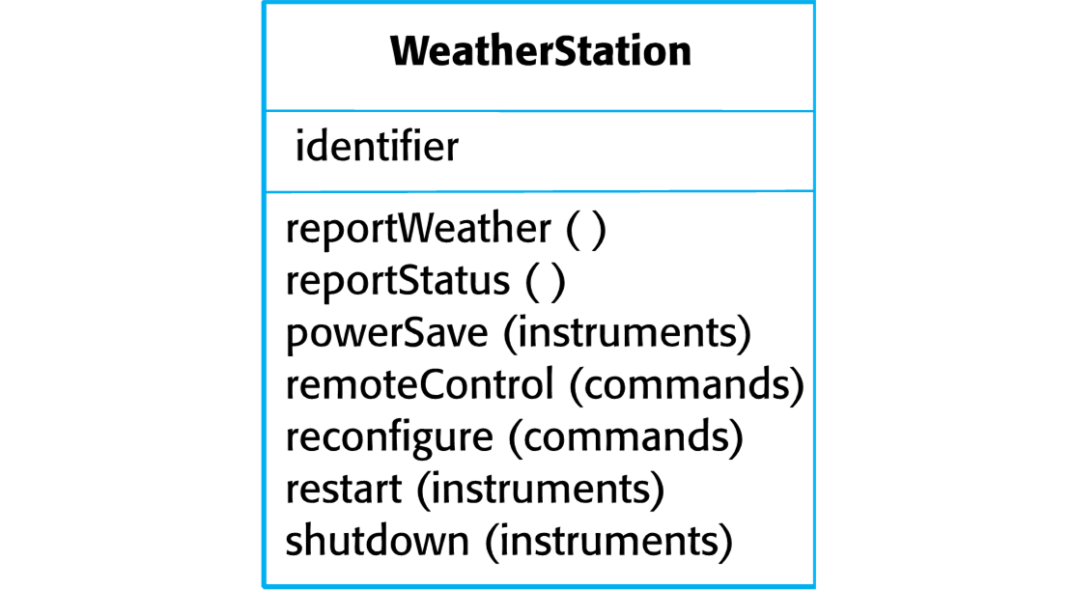
Case study: The weather station object interface

Slide 22
Weather station testing
ต้องกำหนด test cases สำหรับ reportWeather, calibrate, test, startup และ shutdown
ใช้แบบจำลอง state model เพื่อระบุลำดับของการเปลี่ยนสถานะที่จะทดสอบและลำดับเหตุการณ์จะทำให้เกิดการเปลี่ยนเหล่านั้น
ตัวอย่างเช่น:
Shutdown -> Running-> Shutdown
Configuring-> Running-> Testing -> Transmitting -> Running
Running-> Collecting-> Running-> Summarizing -> Transmitting -> Running

Slide 23
Automated testing
ทุกโอกาสที่เป็นไปได้ การทดสอบ unit testing ควรเป็นแบบอัตโนมัติ เพื่อให้การทดสอบดำเนินไปและตรวจสอบโดยไม่มีการแทรกแซงโดยมนุษย์
ในการทดสอบ unit testing โดยอัตโนมัติ เราจะใช้ test automation framework (เช่น JUnit) เพื่อเขียนและรันการทดสอบโปรแกรมให้เรา
Unit testing frameworks มี test class ทั่วไปที่เราสามารถ extend เพื่อสร้าง test case จากนั้นพวกมันจะเรียกใช้ (run) การทดสอบทั้งหมดที่เราเขียนขึ้น และรายงานผลการทดสอบออกมา

Slide 24
Automated test components
ส่วนการติดตั้ง (setup part)
จะเริ่มต้นระบบด้วยกรณีทดสอบ ได้แก่ อินพุตและเอาท์พุตที่คาดหวัง
ส่วนการเรียกใช้ (calling part)
จะเรียกใช้งาน object หรือ method ที่จะทดสอบ
ส่วนยืนยันผลการเปรียบเทียบ (assertion part)
จะเปรียบเทียบผลของการเรียกใช้งานกับผลลัพธ์ที่คาดหวังไว้
ถ้าการการเปรียบเทียบยืนยันว่าเป็นความจริงการทดสอบนี้ประสบความสำเร็จถ้าเป็นเท็จแล้วก็จะล้มเหลว

Slide 25
Choosing unit test cases
เมื่อใช้ test cases ตามที่กำหนดไว้ component ที่กำลังทดสอบจะต้องทำในสิ่งที่คาดหวัง
หากมีข้อบกพร่องใด ๆ ใน component ควรถูกตรวจพบโดย test cases
การทดสอบ unit test มี 2 กรณี
กรณีแรกควรสะท้อนถึงการทำงานโดยปกติของโปรแกรม และควรแสดงให้เห็นว่าส่วนประกอบทำงานได้ตามที่คาดไว้
กรณีที่สองจะขึ้นอยู่กับประสบการณ์การทดสอบ
โดยทั่วไป ควรใช้อินพุตที่ผิดปกติเพื่อตรวจสอบว่าได้รับการประมวลผลอย่างถูกต้องโดย component และไม่ทำให้ component นั้นเสียหาย

Slide 26
Testing strategies
Partition testing
อินพุตที่มีลักษณะเหมือนกัน ควรได้รับการประมวลผลในลักษณะเดียวกัน
Guideline-based testing
การทดสอบตามเกณฑ์ จะใช้หลักเกณฑ์ในการทดสอบเพื่อเลือก test case
Guideline เหล่านี้มักได้จากประสบการณ์เกี่ยวกับข้อผิดพลาดประเภทต่าง ๆ ที่โปรแกรมเมอร์มักเจอและใช้แก้ปัญหาในการพัฒนา components

Slide 27
Partition testing
ข้อมูล input และ output มักจะถูกนำไปใช้ในหลาย ๆ class และสมาชิกใน class ทั้งหมดมีความเกี่ยวข้องกัน
แต่ละ class เหล่านี้เป็นพาร์ติชันหรือโดเมนที่เท่าเทียมกัน ซึ่งโปรแกรมทำงานในลักษณะที่เทียบเท่ากันสำหรับสมาชิกทั้งหมดของ class
ควรเลือก test case จากแต่ละพาร์ติชัน

Slide 28
Equivalence partitioning

Slide 29
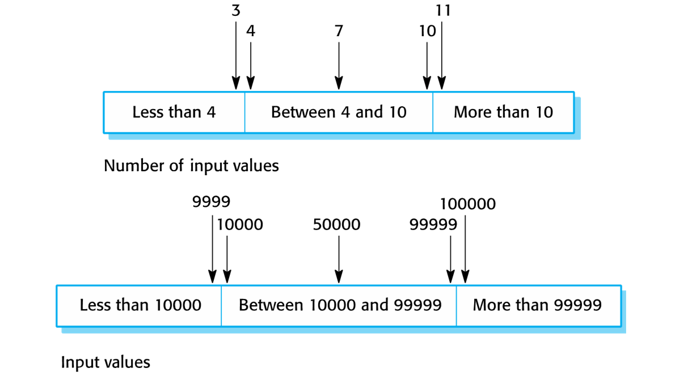
Equivalence partitions

Slide 30
Testing guidelines (sequences)
ทดสอบซอฟต์แวร์ด้วยลำดับ (sequences) ที่มีเพียงค่าเดียว
ใช้ลำดับขนาดต่าง ๆ กัน ในการทดสอบที่แตกต่างกัน
ทำการทดสอบเพื่อให้สามารถเข้าถึงองค์ประกอบลำดับแรกกลางและสุดท้ายของลำดับได้
ทดสอบด้วยลำดับของความยาวเป็นศูนย์

Slide 31
General testing guidelines
เลือกอินพุตที่บังคับให้ระบบสร้างข้อความแสดงข้อผิดพลาดทั้งหมด
ออกแบบอินพุทที่ทำให้บัฟเฟอร์อินพุตเกิดการ overflow
ใช้งานอินพุทเดียวกันหรือ series ของอินพุตซ้ำหลายๆ ครั้ง
บังคับให้ component สร้างผลลัพธ์ที่ไม่ถูกต้องขึ้นมา
บังคับให้ผลการคำนวณมีขนาดใหญ่เกินไปหรือเล็กเกินไป

Slide 32
Component testing
Software components มักประกอบขึ้นจาก components ที่สร้างจาก object จำนวนหนึ่งที่มีการโต้ตอบซึ่งกันและกันในรูปแบบต่าง ๆ
ตัวอย่างเช่นในระบบ weather station นั้น reconfiguration component ประกอบด้วย object ที่เกี่ยวข้องกับแต่ละด้านของ reconfiguration
เราสามารถเข้าถึงฟังก์ชันการทำงานของ object เหล่านี้ผ่าน interface ของ component ที่กำหนด
การทดสอบ composite component ควรเน้นที่การแสดงให้เห็นว่า interface ของส่วนประกอบทำงานได้ตามข้อกำหนด
ทั้งนี้อยู่บนข้อสันนิษฐานว่ามีการทดสอบ unit test ของแต่ละ object ภายใน component เหล่านั้นมาเสร็จสิ้นเป็นที่เรียบร้อยแล้ว

Slide 33
Interface testing
วัตถุประสงค์คือเพื่อตรวจจับข้อผิดพลาดอันเนื่องมาจากข้อผิดพลาดของ interface หรือทดสอบข้อสันนิษฐานเกี่ยวกับ interface นั้น
ชนิดของ interface
Parameter interfaces เป็นข้อมูลที่ส่งผ่านจาก method หรือ procedure หนึ่งไปยังอีก procedure หนึ่ง
Shared memory interfaces เป็นหน่วยความจำที่ใช้ร่วมกันระหว่าง procedures หรือ functions
Procedural interfaces เป็น sub-system ที่ encapsulate ชุดของ procedures ที่จะเรียกโดย sub-system อื่น ๆ
Message passing interfaces เป็น sub-system ที่ขอบริการจาก sub-system อื่น ๆ

Slide 34
Interface testing

Slide 35
Interface errors
ใช้งาน interface ผิดวิธี
Component เรียกใช้ component อื่นและทำให้เกิดข้อผิดพลาดในการใช้ interface เช่น พารามิเตอร์ผิดพลาด
ความเข้าใจผิดเกี่ยวกับ interface
Component ที่เป็นผู้เรียกมีข้อสันนิษฐานเกี่ยวกับลักษณะการทำงานของ component ที่เรียกอย่างไม่ถูกต้อง
ข้อผิดพลาดด้านเวลา
Component ผู้เรียกและผู้ถูกเรียกทำงานด้วยความเร็วที่แตกต่างกันและใช้งานข้อมูลที่ไม่อัพเดต (ตามวงรอบการทำงาน)

Slide 36
Interface testing guidelines
ออกแบบ test เพื่อให้พารามิเตอร์ของ procedure ที่ถูกเรียกอยู่ในช่วงปลายสุดของ range
ทดสอบ pointer เสมอโดยใช้ค่า null
ออกแบบ test ซึ่งทำให้ component ทำงานไม่ผ่าน
ใช้ stress testing ในระบบส่งข้อความ
ในระบบหน่วยความจำร่วมกัน (shared memory systems) ให้เปลี่ยนแปลงลำดับการทำงานของ component

Slide 37
System testing
การทดสอบระบบในระหว่างการพัฒนาเกี่ยวข้องกับการรวม component เพื่อสร้างเวอร์ชันของระบบแล้วจึงทดสอบระบบรวม
สิ่งที่มุ่งเน้นในการทดสอบระบบคือ การทดสอบปฏิสัมพันธ์ระหว่าง component ต่างๆ
การทดสอบระบบตรวจสอบว่า component สามารถทำงานร่วมกันได้อย่างถูกต้องและส่งข้อมูลที่ถูกต้องในเวลาที่เหมาะสมผ่าน interface ของตน
การทดสอบระบบทดสอบพฤติกรรมที่เกิดขึ้นใหม่ของระบบ ซึ่งต่างไปจาก component เดี่ยว ๆ

Slide 38
System and component testing
ในระหว่างการทดสอบระบบนั้น component ที่พัฒนาขึ้นโดยเฉพาะ รวมทั้ง component ที่นำมา reuse และระบบ off-the-shelf อาจรวมเข้าด้วยกัน
เมื่อทดสอบส่วนย่อยเสร็จ เราอาจถือได้ว่าระบบที่สมบูรณ์ได้รับการทดสอบแล้ว
Component ที่พัฒนาขึ้นโดยสมาชิกในทีมหรือทีมย่อยต่าง ๆ อาจรวมอยู่ในขั้นตอนนี้ การทดสอบระบบใช้ทรัพยากรส่วนรวมมากกว่าแต่ละขั้นตอน
ในบางบริษัท การทดสอบระบบอาจเกี่ยวข้องกับทีมทดสอบที่แยกออกไปต่างหาก โดยไม่มีส่วนเกี่ยวข้องกับนักออกแบบและนักเขียนโปรแกรม

Slide 39
Use-case testing
Use-case ที่ถูกพัฒนาขึ้นมาเพื่อระบุปฏิสัมพันธ์ในระบบ สามารถใช้เป็นพื้นฐานสำหรับการออกแบบการทดสอบระบบ
แต่ละ Use-case มักจะเกี่ยวข้องกับองค์ประกอบของระบบหลายอย่าง ดังนั้น ในการทดสอบระบบต้องบังคับให้ปฏิสัมพันธ์เหล่านี้เกิดขึ้นให้ครบถ้วน
Sequence diagram ที่เชื่อมโยงกับ use-case จะอธิบายถึงส่วนประกอบและปฏิสัมพันธ์ที่จะต้องได้รับการทดสอบ

Slide 40
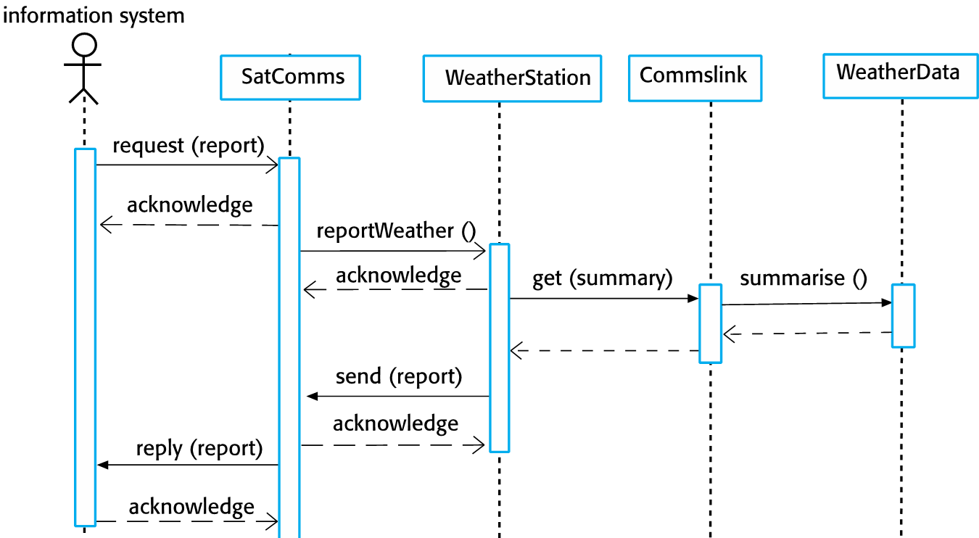
Collect weather data sequence chart

Slide 41
Test cases derived from sequence diagram
อินพุทคำขอสำหรับรายงานควรมี acknowledgement ที่เกี่ยวข้อง (รายงานควรได้รับการส่งกลับมายังการร้องขอ)
ควรสร้างข้อมูลสรุปที่สามารถใช้เพื่อตรวจสอบว่ามีการจัดระเบียบรายงานอย่างถูกต้อง
คำขอทางด้านอินพุทสำหรับรายงานถูกส่งไปยัง WeatherStation ส่งผลให้รายงานสรุปถูกสร้างขึ้น
สามารถทดสอบโดยการสร้างข้อมูลดิบที่สอดคล้องกับข้อมูลสรุปที่ได้เตรียมไว้

Slide 42
Testing policies
เป็นไปไม่ได้ที่จะทำการทดสอบระบบได้อย่างครบถ้วนสมบูรณ์ ดังนั้นจึงอาจมีการดนโยบายในการทดสอบ ซึ่งกำหนดให้มีความครอบคลุมการทดสอบระบบเท่าที่จำเป็น
ตัวอย่างของนโยบายการทดสอบ:
ควรทดสอบระบบทั้งหมดที่เข้าถึงได้ผ่านทางเมนู
ต้องมีการทดสอบชุดค่าผสมของฟังก์ชัน (เช่นการจัดรูปแบบข้อความ) ที่เข้าถึงได้ผ่านเมนูเดียวกัน
เมื่อมีการป้อนข้อมูลจากผู้ใช้ระบบจะต้องทดสอบฟังก์ชันทั้งหมดด้วยอินพุตที่ถูกต้องและไม่ถูกต้อง

Slide 43
Test-driven development

Slide 44
Test-driven development
Test-driven development (TDD) เป็นแนวทางในการพัฒนาโปรแกรมซึ่งคุณจะทำการทดสอบและการพัฒนาโค้ดควบคู่หรือสลับกันไป
Test จะถูกเขียนขึ้นก่อนการเขียน code และ ‘passing' การทดสอบจะเป็นตัวขับเคลื่อนที่สำคัญในการพัฒนา
เราพัฒนา code ทีละน้อยพร้อมกับการ test สำหรับแต่ละ increment
ไม่ย้ายไปยัง increment ถัดไปจนกว่า code ที่ได้พัฒนาจะผ่านการ test
TDD ถูกนำมาใช้เป็นส่วนหนึ่งของวิธีการแบบ agile เช่น Extreme Programming (XP)
อย่างไรก็ตามยังสามารถนำมาใช้ในกระบวนการพัฒนาแบบ plan-driven

Slide 45
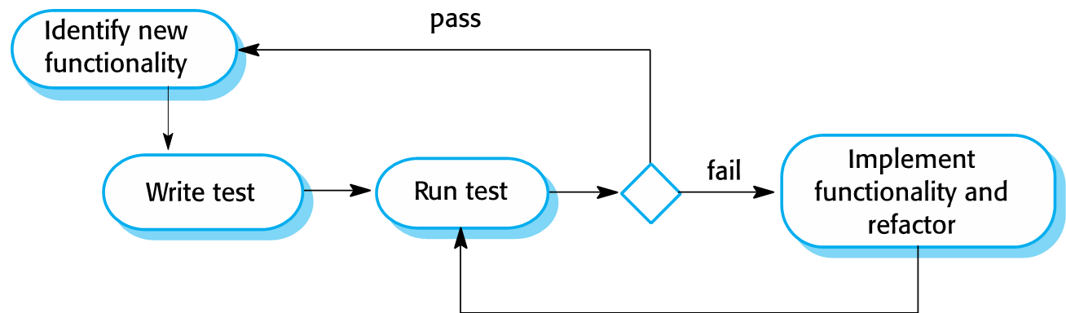
Test-driven development

Slide 46
TDD process activities
เริ่มต้นด้วยการระบุ increment ฟังก์ชันการทำงานที่จำเป็น
โดยปกติแล้วควรมีขนาดเล็กและสามารถใช้งานได้ในไม่กี่บรรทัด
เขียนการทดสอบสำหรับฟังก์ชันนี้และให้การทดสอบนี้เป็นแบบอัตโนมัติ
เรียกใช้การทดสอบพร้อมกับการทดสอบอื่น ๆ ทั้งหมดที่ได้รับการดำเนินการ
ในตอนแรกเรายังไม่ได้ implementation ดังนั้นการทดสอบใหม่จะล้มเหลว
Implement ฟังก์ชันการทำงานและเรียกใช้การทดสอบอีกครั้ง
เมื่อการทดสอบทั้งหมดทำงานได้สำเร็จ เราจะขยับไปยัง increment ต่อไปเพื่อ implement ฟังก์ชันต่อไป

Slide 47
Benefits of test-driven development
ครอบคลุมโค้ด (Code coverage)
ทุกส่วนของโค้ดที่เขียนมีการทดสอบที่เกี่ยวข้องอย่างน้อยหนึ่งรายการ ดังนั้นโค้ดทั้งหมดจึงมีการทดสอบอย่างน้อยหนึ่งรายการ
การทดสอบการถดถอย (Regression testing)
มีการพัฒนาชุดทดสอบการถดถอยแบบทวีคูณขึ้นเมื่อมีการพัฒนาโปรแกรม
การแก้จุดบกพร่องได้ง่าย (Simplified debugging)
เมื่อการทดสอบล้มเหลวจะรู้ได้อย่างชัดเจนว่าปัญหาอยู่ที่ใด รหัสที่เขียนใหม่ต้องได้รับการตรวจสอบและแก้ไข
เอกสารระบบ (System documentation)
การทดสอบตัวเองเป็นรูปแบบของเอกสารอธิบายถึงสิ่งที่โค้ดควรทำ

Slide 48
Regression testing
การทดสอบการถดถอย (Regression testing) คือการทดสอบระบบเพื่อตรวจสอบว่าการเปลี่ยนแปลงไม่ได้ ‘broken’ code ก่อนหน้านี้
ในขั้นตอนการทดสอบด้วยคน การทดสอบการถดถอยมักมีราคาแพง
แต่ด้วยการทดสอบแบบอัตโนมัติ จะทำได้ง่ายและตรงไปตรงมา
การทดสอบทั้งหมดจะถูกรันใหม่ทุกครั้งที่มีการเปลี่ยนแปลงโปรแกรม
การทดสอบต้องทำงานได้ 'successfully' ก่อนที่จะมีการ commit code

Slide 49
Release testing

Slide 50
Release testing
Release testing คือกระบวนการของการทดสอบการ release ระบบที่มีไว้สำหรับใช้กับภายนอกทีมพัฒนา
เป้าหมายหลักของกระบวนการทดสอบ release test คือการโน้มน้าวผู้จัดหาระบบว่าดีพอสำหรับการใช้งาน
Release testing จึงต้องแสดงให้เห็นว่าระบบมีฟังก์ชันการทำงานที่ระบุ, มีประสิทธิภาพและความเชื่อถือได้ และไม่เกิดความผิดพลาดในระหว่างการใช้งานตามปกติ
การทดสอบ release test เป็นกระบวนการทดสอบกล่องดำ (black-box) ซึ่งการทดสอบจะได้มาจากข้อกำหนดเฉพาะของระบบเท่านั้น

Slide 51
Release testing and system testing
Release testing เป็นรูปแบบหนึ่งของ system testing
ความแตกต่างที่สำคัญ:
ทีมที่แยกต่างหาก (ซึ่งไม่ได้มีส่วนร่วมในการพัฒนาระบบ) ควรเป็นผู้รับผิดชอบrelease testing
การทดสอบระบบ (system testing) ซึ่งทำโดยทีมพัฒนา ควรเน้นการค้นหาข้อบกพร่องในระบบ (defect testing)
วัตถุประสงค์ของ release testing คือการตรวจสอบว่าระบบตรงกับความต้องการและดีพอสำหรับการใช้งานโดยผู้ใช้ภายนอก (validation testing)

Slide 52
Requirements based testing
การทดสอบตามความต้องการ (Requirements based testing) เกี่ยวข้องกับการตรวจสอบความต้องการแต่ละอย่างและการพัฒนาแบบทดสอบหรือทดสอบระบบ
ตัวอย่างความต้องการระบบ Mentcare:
หากรู้ว่าผู้ป่วยแพ้ยาชนิดใด ๆ แล้ว การสั่งยานั้นจะส่งผลให้มีข้อความแจ้งเตือนแก่ผู้ใช้ระบบ
หากผู้จ่ายยาเลือกที่จะไม่สนใจคำเตือน พวกเขาจะต้องให้เหตุผลว่าทำไมคำเตือนนี้จึงได้ถูกเพิกเฉย

Slide 53
Requirements tests
ตั้งค่าประวัติผู้ป่วยที่ไม่มีอาการแพ้ยา กําหนดจ่ายยาสําหรับโรคภูมิแพ้ที่รู้จักกันทั่วไป ตรวจสอบว่าระบบจะไม่ออกข้อความแจ้งเตือน
ตั้งค่าประวัติผู้ป่วยที่แพ้ยา กำหนดจ่ายยาที่ผู้ป่วยแพ้และตรวจสอบว่ามีคำเตือนออกโดยระบบหรือไม่
บันทึกประวัติผู้ป่วยที่แพ้ยาตั้งแต่สองตัวขึ้นไป กำหนดยาทั้งสองตัวนี้แยกต่างหากและตรวจสอบว่ามีการออกคำเตือนที่ถูกต้องสำหรับยาแต่ละชนิด
กำหนดยาสองตัวที่ผู้ป่วยแพ้ ตรวจสอบว่ามีการออกสองคำเตือนได้ถูกต้อง
กำหนดให้มีการจ่ายยาที่ออกคำเตือนและลบล้างคำเตือนนั้น ตรวจสอบว่าระบบต้องการให้ผู้ใช้ให้ข้อมูลอธิบายว่าเหตุใดคำเตือนจึงถูกละเลย

Slide 54
Performance testing
ส่วนหนึ่งของ release testing อาจเกี่ยวข้องกับการทดสอบคุณสมบัติอื่น ๆ ของระบบเช่น ประสิทธิภาพและความน่าเชื่อถือ
การทดสอบควรจะสะท้อนถึงรูปแบบการใช้งานของระบบ
การทดสอบประสิทธิภาพ (Performance tests) มักเกี่ยวข้องกับการวางแผนชุดทดสอบ เพื่อให้มีโหลดเพิ่มขึ้นอย่างต่อเนื่อง จนกว่าประสิทธิภาพของระบบจะไม่สามารถเป็นที่ยอมรับได้
การทดสอบความเครียด (stress testing) เป็นรูปแบบหนึ่งของการทดสอบสมรรถนะ โดยการกำหนดให้ระบบมีการโอเวอร์โหลด เพื่อทดสอบพฤติกรรมความล้มเหลวของระบบ

Slide 55
User testing

Slide 56
User testing
User testing เป็นขั้นตอนในกระบวนการทดสอบ ซึ่งผู้ใช้หรือลูกค้าให้ข้อมูลและคำแนะนำในการทดสอบระบบ
User testing เป็นสิ่งสำคัญแม้ว่าจะมีการทดสอบระบบและการทดสอบเวอร์ชันเต็มแล้วก็ตาม
อิทธิพลจากสภาพแวดล้อมการทำงานของผู้ใช้ มักจะมีผลต่อ ความน่าเชื่อถือ, ประสิทธิภาพการใช้งาน และความทนทานของระบบ
สิ่งเหล่านี้ไม่สามารถจำลองหรือสร้างขึ้นในสภาพแวดล้อมการทดสอบชนิดอื่น ๆ ที่กล่าวมาก่อนหน้านี้

Slide 57
Types of user testing
การทดสอบอัลฟ่า (Alpha testing)
ผู้ใช้ซอฟต์แวร์ทำงานร่วมกับทีมพัฒนาเพื่อทดสอบซอฟต์แวร์ในที่ตั้งของผู้พัฒนาซอฟต์แวร์
การทดสอบเบต้า (Beta testing)
มีการเปิดตัวซอฟต์แวร์เพื่อให้ผู้ใช้สามารถทดลองและแจ้งปัญหาที่พบกับนักพัฒนาระบบได้
การทดสอบการยอมรับ
ลูกค้าทดสอบระบบ เพื่อตัดสินใจว่าระบบนั้นพร้อมที่จะได้รับการยอมรับ ทั้งจากนักพัฒนาระบบและใช้งานในสภาพแวดล้อมของลูกค้าหรือไม่

Slide 58
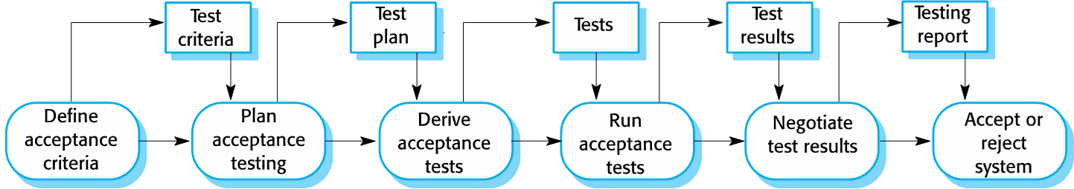
The acceptance testing process

Slide 59
Stages in the acceptance testing process
กำหนดเกณฑ์การยอมรับ (Define acceptance criteria)
วางแผนการทดสอบการยอมรับ (Plan acceptance testing)
ได้รับการทดสอบการยอมรับ (Derive acceptance tests)
เรียกใช้การทดสอบการยอมรับ (Run acceptance tests)
เจรจาผลการทดสอบ (Negotiate test results)
ปฏิเสธ / ยอมรับระบบ (Reject/accept system)

Slide 60
Agile methods and acceptance testing
ในวิธีอไจล์ ผู้ใช้/ลูกค้าเป็นส่วนหนึ่งของทีมพัฒนาและมีหน้าที่รับผิดชอบในการตัดสินใจเกี่ยวกับการยอมรับระบบ
การทดสอบถูกกำหนดโดยผู้ใช้/ลูกค้าและรวมเข้ากับการทดสอบอื่น ๆ โดยอัตโนมัติเมื่อมีการเปลี่ยนแปลง
ไม่มีกระบวนการทดสอบการยอมรับที่แยกออกไปต่างหาก
ปัญหาหลักคือ ผู้ใช้ที่ฝังตัวอยู่ในทีมพัฒนาไม่สามารถเป็นตัวแทนผู้มีส่วนได้เสียสำหรับทุกส่วนของระบบ

Slide 61
Key points
สิ่งที่ test ทำคือสามารถแสดงเฉพาะข้อผิดพลาดในโปรแกรมได้ แต่ไม่สามารถแสดงให้เห็นว่าไม่มีข้อผิดพลาดใด ๆ หลงเหลืออยู่
การพัฒนา testing เป็นความรับผิดชอบของทีมพัฒนาซอฟต์แวร์ ส่วนการทดสอบระบบก่อนที่จะเผยแพร่ให้กับลูกค้า ควรเป็นความรับผิดชอบของทีมที่แยกจากกันโดยอิสระ
การพัฒนาการทดสอบประกอบด้วย
unit test จะทดสอบแต่ละชิ้นส่วน
component testing จะทดสอบกลุ่มของวัตถุ
system testing จะทดสอบระบบบางส่วนหรือแบบสมบูรณ์

Slide 62
ควรลอง 'แบ่งส่วน' ซอฟต์แวร์ที่จะทดสอบ โดยใช้ประสบการณ์และแนวทางในการเลือกประเภทของ test case ที่มีประสิทธิภาพในการค้นพบข้อบกพร่องจากที่พบในระบบอื่น ๆ
ถ้าเป็นไปได้ควรเขียนการทดสอบอัตโนมัติ ซึ่งการทดสอบจะฝังอยู่ในโปรแกรมที่สามารถเรียกใช้ได้ทุกครั้งที่มีการเปลี่ยนแปลงระบบ
การทดสอบก่อนพัฒนา (Test-first development) เป็นแนวทางในการพัฒนาซึ่งจะมีการเขียน test ที่จะทดสอบก่อนที่จะเขียน code
การทดสอบการยอมรับคือกระบวนการทดสอบของผู้ใช้ โดยมีวัตถุประสงค์เพื่อพิจารณาว่าซอฟต์แวร์มีดีพอที่จะติดตั้งและใช้งานในสภาพแวดล้อมการดำเนินงานของผู้ใช้ได้หรือไม่

Slide 63
คำถาม???

